Slide 1
Pembuatan Web E-Learning Programming Menggunakan PHP Native dan Framework Bootstrap
Nama : Kristovel Adi Sucipto
NPM : 16117987
Dosen Pembimbing : IMAM AHMAD TRINUGROHO, ST., MMSI

Slide 2
LATAR BELAKANG MASALAH
Menyediakan sarana belajar bahasa pemrograman secara online

Slide 3
BATASAN MASALAH
Pembuatan Code Editor dan pengumpulan bahan materi pemrograman

Slide 4
TUJUAN PENELITIAN
Membuat E-Learning Programming berbasis web
Membantu masyarakat umum untuk mengenal dan mempelajari tentang pengetahuan bahasa pemrograman secara dasar

Slide 5
STRUKTUR NAVIGASI
Struktur navigasi pada website E-Learning yaitu struktur navigasi kombinasi linear dan hirarki/campuran. Hal ini dimaksudkan agar pengguna dapat berinteraksi secara leluasa terhadap halaman web yang dituju .

Slide 6
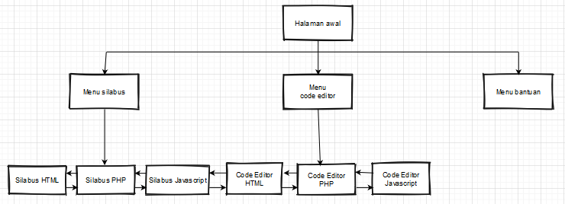
STRUKTUR NAVIGASI
Struktur Navigasi User

Slide 7
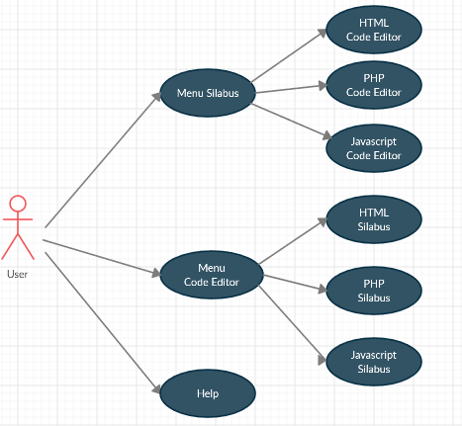
Perancangan Diagram UML
Use Case User

Slide 8
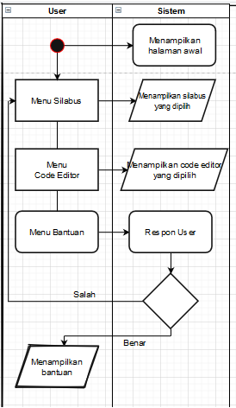
Perancangan Diagram UML
Activity Diagram Pelanggan

Slide 9
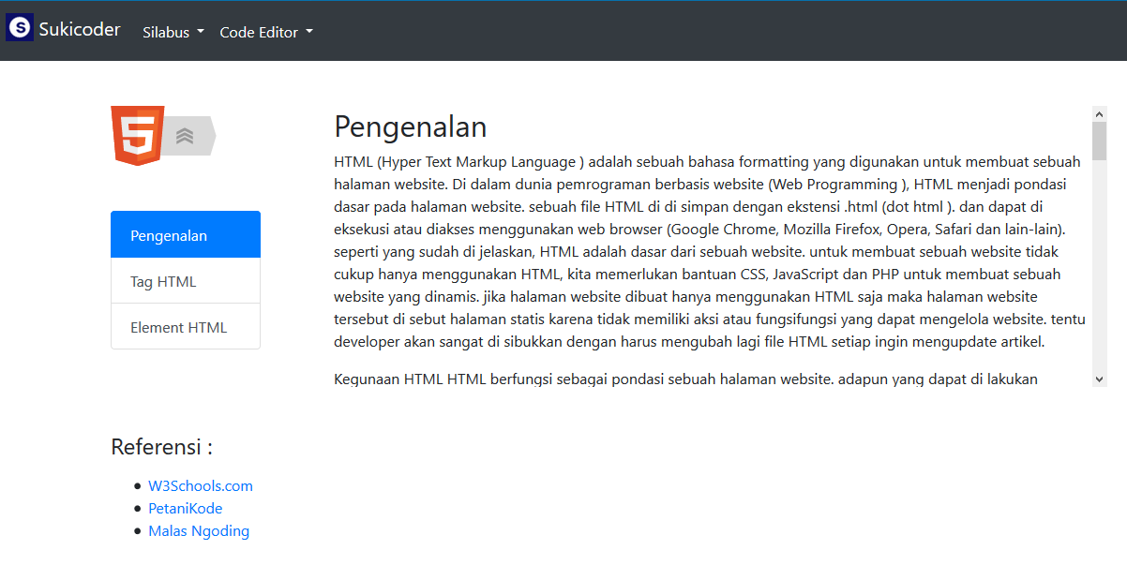
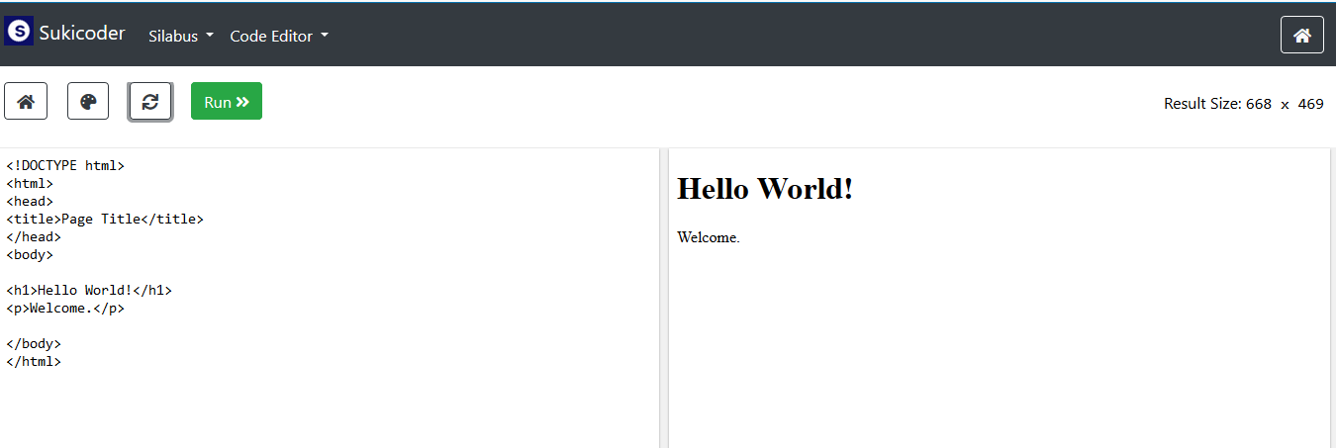
Tampilan Halaman Web
1
2
Tampilan Silabus
Tampilan Code Editor

Slide 10

KESIMPULAN
Hasilnya adalah aplikasi ini berjalan dengan baik. Sehingga menghasilkan sebuah website dengan alamat URL “http://sukicoder.ezyro.com/” yang dapat dibuka pada browser dekstop, tetapi belum dapat dilakukan pada device Mobile karena tampilan web yang kurang responsif.

Slide 11

SARAN
Untuk meningkatkan web ini, disarankan untuk melakukan pembaruan desain antarmuka dalam sistem secara berkala sehingga tampilan website dapat lebih menarik dan dibuat secara responsif supaya web bisa dijalankan pada device Mobile.

